Slide 1
الهجرة النبوية الشريفة

Slide 3
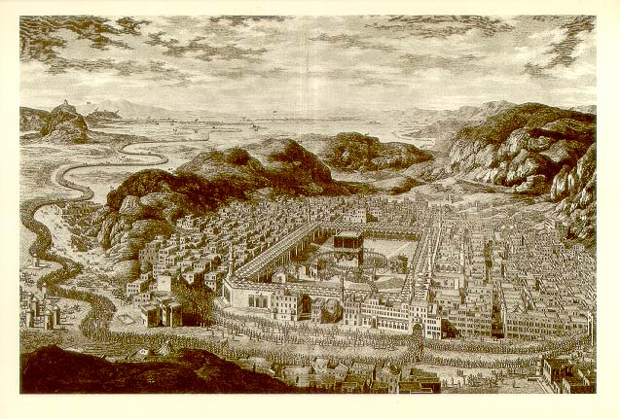
أبا الزَّهراء قد جاوَزتُ قَدري بِمَدحِكَ بَيْدَ أن لي انتِسابا

Slide 4
التضحية بالمال و الأهل في سبيل الله
هجرة أبي سلمة و زوجته
ربح صهيب ، ربح صهيب ..
من أراد أن ييتم ولده فليلقني وراء هذا الوادي فلم يجرؤ أحد أن يتبعه ..
علي كرم الله وجهه نام على فراشه و أدى الأمانات عنه

Slide 5
أبو بكر يرغب في الهجرة
ظل المسلمون يهاجرون من مكة حتى لم يبق فيها إلا الرسول و أبو بكر و على رضي الله عنه و بعض المسلمين الذين منعتهم قريش من الهجرة و كان أبو بكر يستأذن الرسول في الهجرة فيقول .. ” لا تعجل لعل الله يجد لك صاحبا ً ” .. فاشترى أبو بكر راحلتين استعدادا ً للهجرة ..

Slide 7
النية و الإخلاص
كذلك يقرر الحديث النبوي الفاصل بين المقبلين على الله والمقبلين على الدنيا . ( فمن كانت هجرته إلى الله ورسوله فهجرته إلى الله ورسوله، ومن كانت هجرته إلى دنيا يصيبها أو امرأة ينكحها، فهجرته إلى ما هاجر إليه)

Slide 8
مسلسل النصر والتمكين لأهل الصبر واليقين
إنا لننصر رسلنا والذين آمنوا في الحياة الدنيا ويوم يقوم الأشهاد
وإن تصبروا وتتقوا لا يضركم كيدهم شيئا .
والله غالب على أمره ولكن أكثر الناس لا يعلمون.

Slide 9
التوكل و عبقرية التخطيط البشري في الهجرة
» ومن يتوكل على الله فهو حسبه «
» أو ليس الله بكاف عبده «
علينا استفراغ الوسع وبذل كل طاقة في التخطيط البشري.
الاتكال على الله تعالى دون الاعتماد على الأسباب.
أن نقبل قضاء الله وقدره فيما هو فوق طاقتنا.
المزج الناجح بين الإدارة والإرادة..

Slide 10
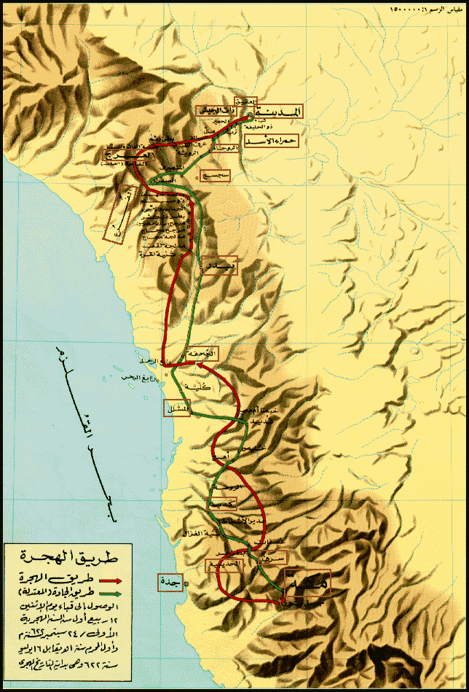

Slide 11
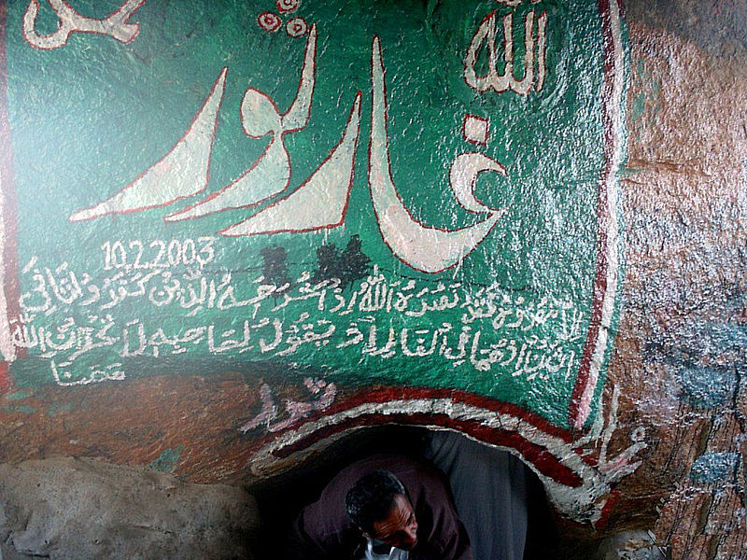

Slide 12
لما دخل الرسولُ صلى اللهُ عليهِ وسلمَ وَصاحِبُهُ أبو بكرٍ الغار أمر الله شجرة فنبتت في وجه الغار فسترته بفروعها.
وبعث الله العنكبوت فنسجت ما بين فروعها نسجاً متراكماً بعضه على بعض.
وأمر الله حمامتين تَبيضُ وَترقُدُ بابَ الغار.ِ

Slide 13
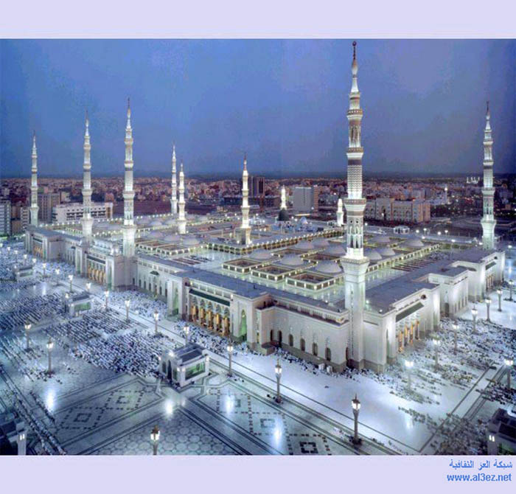

Slide 14
الأخوة و الحب و الوفاء
هُوَ الَّذِي أَيَّدَكَ بِنَصْرِهِ وَبِالْمُؤْمِنِينَ * وَأَلَّفَ بَيْنَ قُلُوبِهِمْ لَوْ أَنْفَقْتَ مَا فِي الْأَرْضِ جَمِيعًا مَا أَلَّفْتَ بَيْنَ قُلُوبِهِمْ وَلَكِنَّ اللَّهَ أَلَّفَ بَيْنَهُمْ إِنَّهُ عَزِيزٌ حَكِيمٌ [الأنفال: 62- 63]
﴿ وَاعْتَصِمُوا بِحَبْلِ اللَّهِ جَمِيعًا وَلَا تَفَرَّقُوا * وَاذْكُرُوا نِعْمَتَ اللَّهِ عَلَيْكُمْ إِذْ كُنْتُمْ أَعْدَاءً فَأَلَّفَ بَيْنَ قُلُوبِكُمْ فَأَصْبَحْتُمْ بِنِعْمَتِهِ إِخْوَانًا وَكُنْتُمْ عَلَىٰ شَفَا حُفْرَةٍ مِنَ النَّارِ فَأَنْقَذَكُمْ مِنْهَا * كَذَٰلِكَ يُبَيِّنُ اللَّهُ لَكُمْ آيَاتِهِ لَعَلَّكُمْ تَهْتَدُونَ ﴾ آل عمران:101- 103].
" المؤمن للمؤمن كالبنيان يشد بعضه بعضاً " وشبك - - صلى الله عليه وسلم -- بين أصابعه.

Slide 15
الأخوة و الحب و الوفاء
البدر دونك في حسن وفي شرف
والبحر دونك في خير وفي كرم
أخوك عيسى دعا ميتاً فقام له
وأنت أحييت أجيالاً من العدم

Slide 16
إيثار الأنصار للمهاجرين
قال تعالى : ” وَالَّذِينَ تَبَوَّؤُوا الدَّارَ وَالْإِيمَانَ مِنْ قَبْلِهِمْ يُحِبُّونَ مَنْ هَاجَرَ إِلَيْهِمْ وَلَا يَجِدُونَ فِي صُدُورِهِمْ حَاجَةً مِمَّا أُوتُوا وَيُؤْثِرُونَ عَلَى أَنْفُسِهِمْ وَلَوْ كَانَ بِهِمْ خَصَاصَةٌ وَمَنْ يُوقَ شُحَّ نَفْسِهِ فَأُولَئِكَ هُمُ الْمُفْلِحُونَ . [الحشر: 9].
” فو الذي نفس محمد بيده، لولا الهجرةُ لكنتُ امرأً من الأنصار، ولو سلك الناسُ شِعبًا، وسَلَكَتِ الأنصار شعبًا، لسلكت شعب الأنصار، اللهم ارحم الأنصار، وأبناء الأنصار، وأبناء أبناء الأنصار.

Slide 17
الهجرة النفسية
" لا تنقطع الهجرة حتى تنقطع التوبة، ولا تنقطع التوبة حتى تطلع الشمس من مغربها".
"المسلم من سلم المسلمون من لسانه ويده، والمهاجر من هجر ما نهى الله عنه"،
" اهْجُرِي الْمَعَاصِيَ ؛ فَإِنَّهَا أَفْضَلُ الْهِجْرَةِ ، وَحَافِظِي عَلَى الْفَرَائِضِ ؛ فَإِنَّهَا أَفْضَلُ الْجِهَادِ ، وَأَكْثِرِي مِنْ ذِكْرِ اللَّهِ ؛ فَإِنَّكِ لا تَأْتِينَ اللَّهَ غَدًا بِشَيْءٍ أَحَبَّ إِلَيْهِ مِنْ كَثْرَةِ ذِكْرِهِ " .

Slide 18
قيم العام الماضي و ضع برنامجا للعام الجديد

Slide 19
كل عام وانتم إلى الله أقرب
4 143

